Slide 1


Název školy: ZŠ Štětí, Ostrovní 300
Autor: Mgr. Tereza Hrabkovská
Název materiálu: VY_32_INOVACE_F.6.A.06_objem
Název: Objem
Číslo operačního programu: CZ.1.07/1.4.00/21.1693
Název projektu: PRIMA ŠKOLA
Vzdělávací oblast/obor: Člověk a příroda/Fyzika
Tematický okruh/téma: Látky a tělesa/Objem
Vytvořeno: 15. 1. 2012
ANOTACE: Materiál je určen pro žáky 6. ročníku a slouží k výkladu nového učiva.

Slide 2

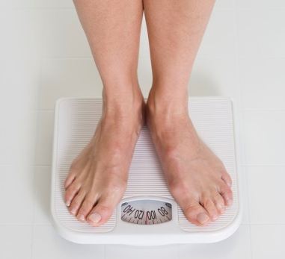
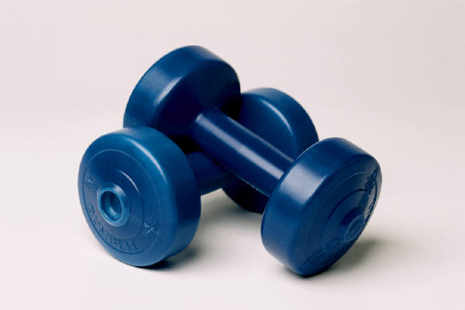
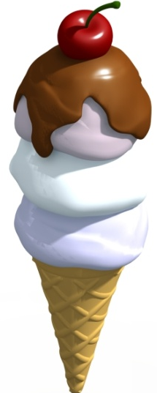
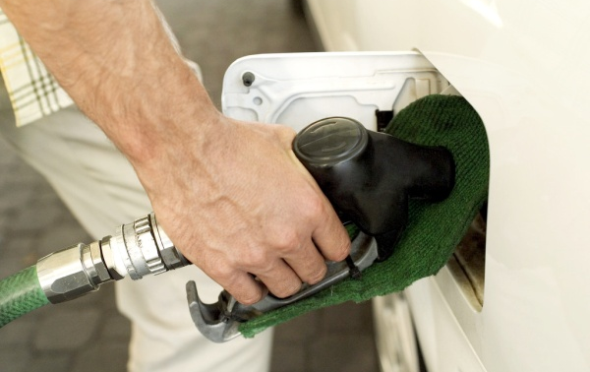
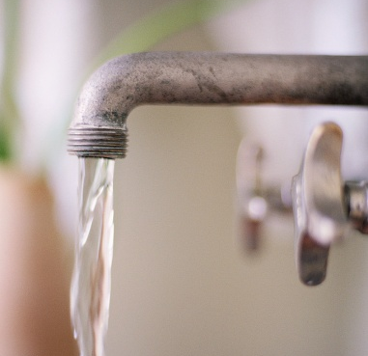
Co nám udává hmotnost?
Co se dá odměřovat pomocí hmotnosti?
Co naopak pomocí hmotnosti neodměříš?
Napadá tě jiná fyzikální veličina, pomocí níž by se dalo odměřovat množství látky?

Slide 3


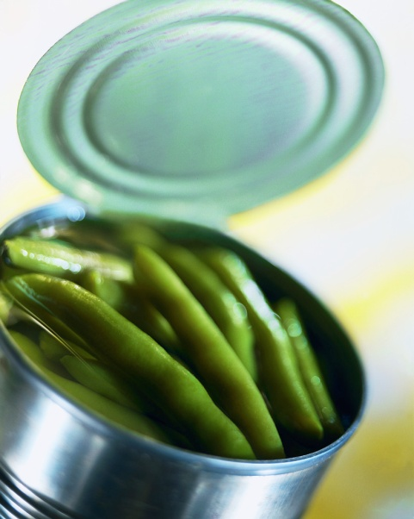
Objem
Objem je fyzikální veličina, která nám udává velikost prostoru, kterou těleso zaujímá.
Objem značíme V.

Slide 4
Výpočet objemu
U pravidelných těles použijeme vzorec.
          KRYCHLE – pro délku strany a
          V = a . a . a
          KVÁDR – pro délku stran a, b, c
            V = a . b . c
a
a
c
b

Slide 5
Jednotky objemu
Objem krychle o velikosti strany
a = 1m počítáme objem podle vzorce V = a . a . a
1metr
V = 1metr . 1metr . 1metr = 1 m³ (metr krychlový)
Další jednotky: mm³, cm³ m³, dm³ . . .

Slide 6
Převody jednotek
1 m³ = 1000 dm³ 1 dm³= 0,001 m³
1 dm³ = 1000 cm³ 1 cm³= 0,001 dm³
1 cm³= 1000 mm³ 1 mm³= 0,001 cm³
1litr (l) = 1 dm³
1 mililitr (ml) = 1cm³
Pro objem ropy se používá jednotka barrel.
1 barrel = 158, 988 l

Slide 7
Metodické pokyny
Prezentace slouží k výkladu nového učiva.
Děti se zamyslí nad různými způsoby odměřování množství látek.
Zavedeme veličinu objem.
Ujasníme, jaké látky odměřujeme pomocí objemu.
Uvedeme jednotky objemu a převody mezi některými jednotkami.

Slide 8
Použité zdroje
Kliparty Office [online]. 2012 [cit. 2012-1-15]. Dostupné z www: http://office.microsoft.com/cs-cz/

